Slide 1


Разработка компилятора подмножества процедурного языка в LLVM
ВЛАДИМИРСКИЙ
ГОСУДАРСТВЕННЫЙ УНИВЕРСИТЕТ
имени Александра Григорьевича и
Николая Григорьевича Столетовых
Кафедра информатики и
защиты информации (ИЗИ)
Руководитель:
к.т.н. доцент кафедры ИЗИ Ю. М. Монахов
Исполнитель:
ст. гр. ИБ-121 Д.И. Махров

Slide 2
Введение: Содержание
Разработка компилятора подмножества процедурного языка в LLVM состоит из следующих этапов:
1.Проектирование лексического анализатора.
2.Построение синтаксического анализатора.
3.Построение символьной таблицы.
4.Проектирование генератора объектного кода.
5.Построение оптимизатора.

Slide 3
Введение: Инструменты
Программа реализована на языке программирования Python в интегрированной среде разработки PyCharm.
Используемые библиотеки:
  Стандартные (abc, enum, json, time, typing, re)
  Подключаемые (llvmlite)

Slide 4
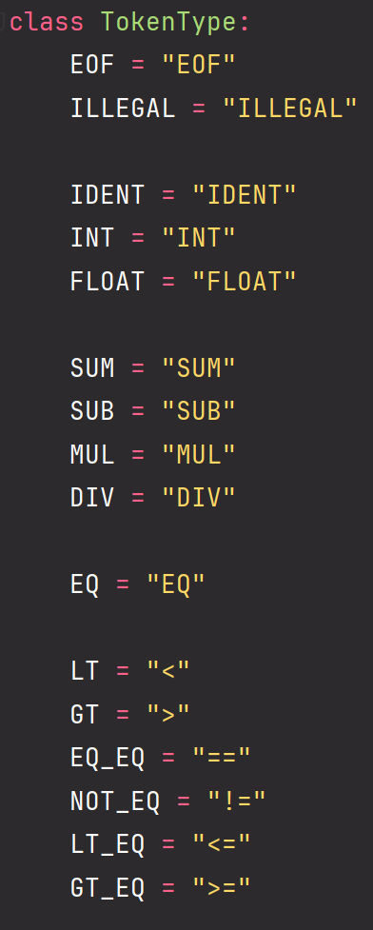
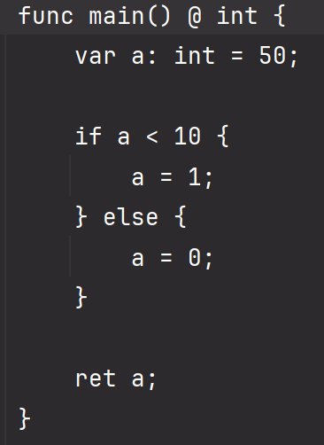
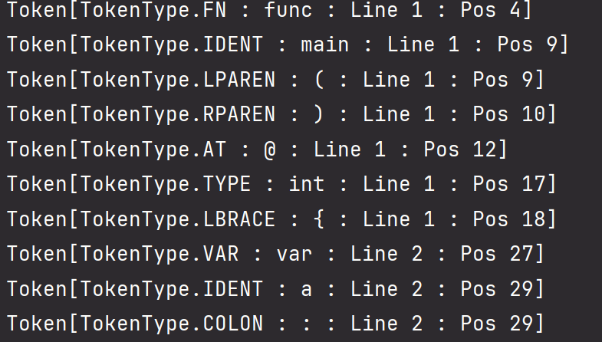
Основная часть: Лексический анализатор
Содержимое файла с кодом разбивается на токены в соответствии с описанными правилами лексического анализатора.

Slide 5
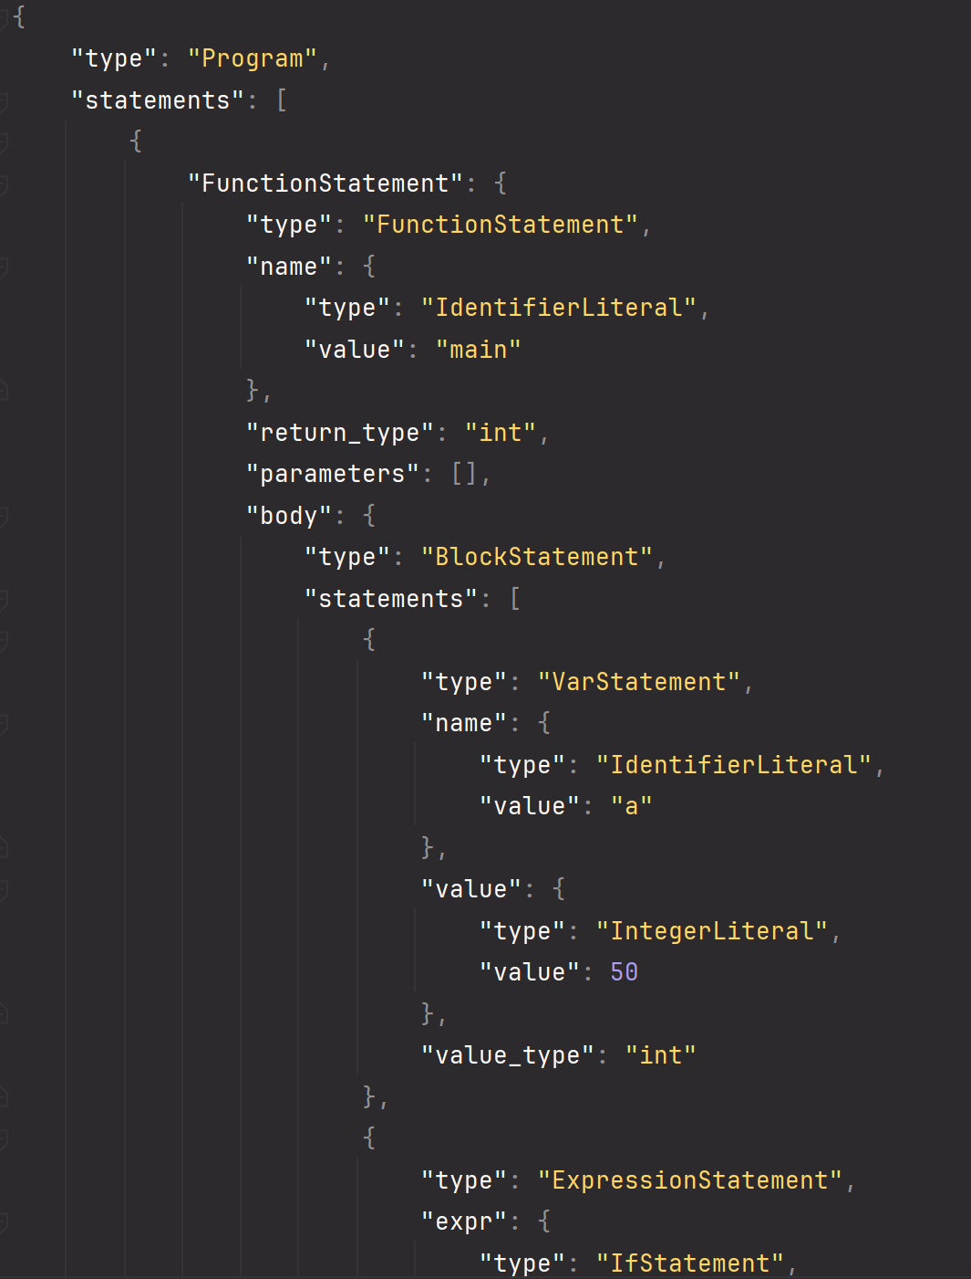
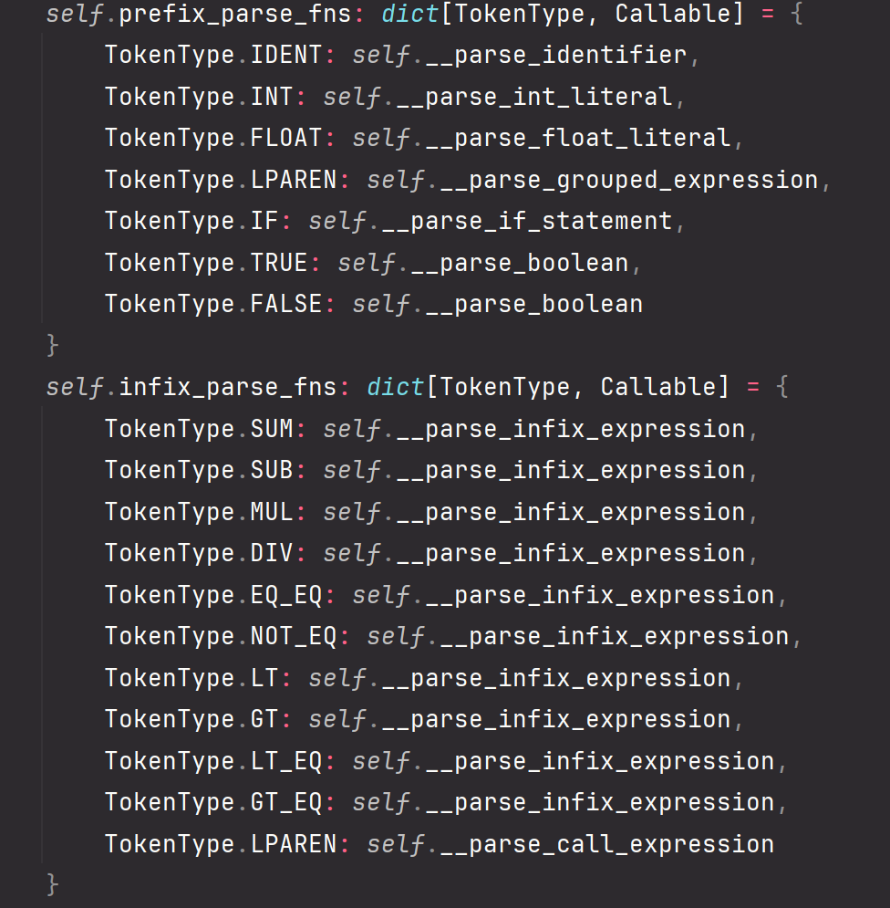
Основная часть: Синтаксический анализатор
При помощи грамматических наборов правил токены преобразуются в синтаксическое дерево разбора.

Slide 6
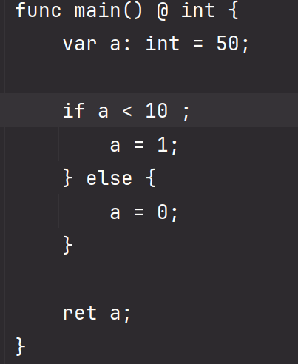
Основная часть: Синтаксические ошибки
Данный блок реализован с помощью функции проверки следующего токена на синтаксические правила.

Slide 7
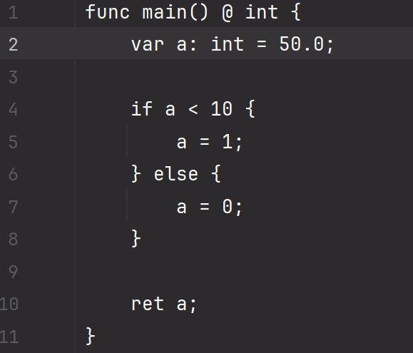
Основная часть: Семантические ошибки
Пользователь пытается записать число с плавающей точкой в целочисленную переменную.

Slide 8
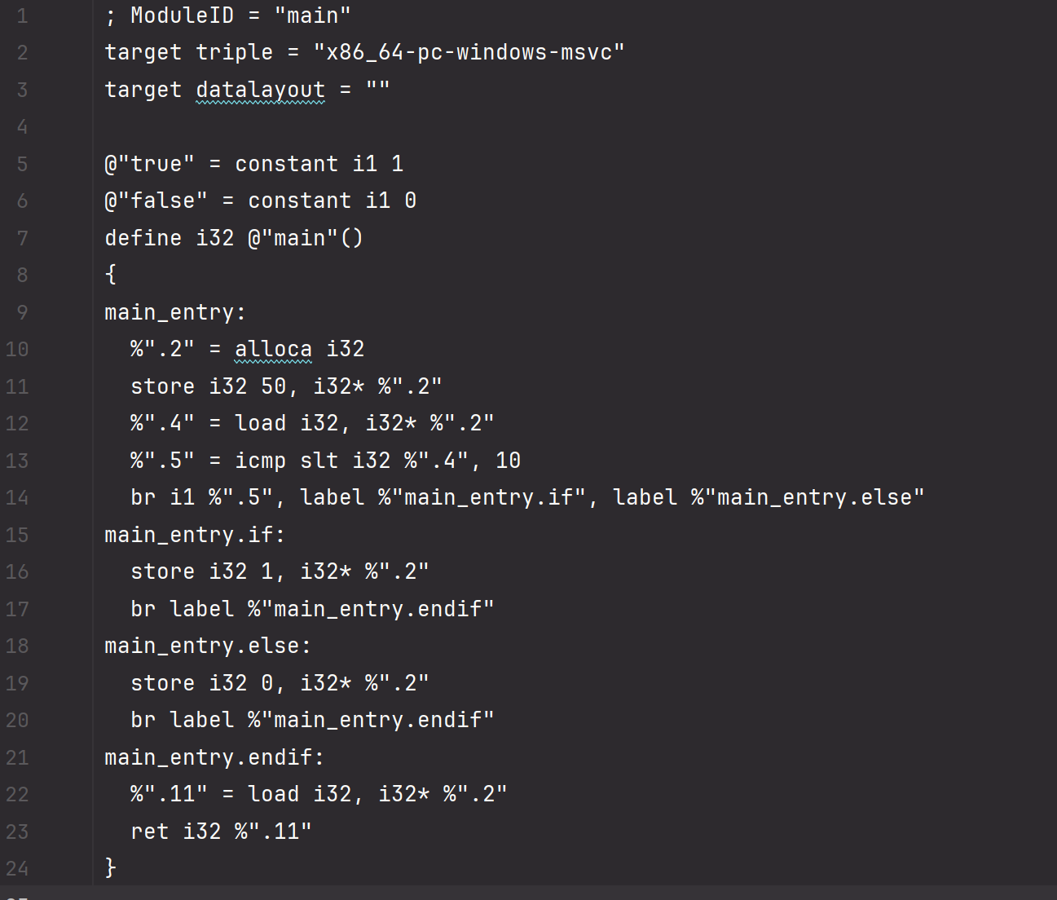
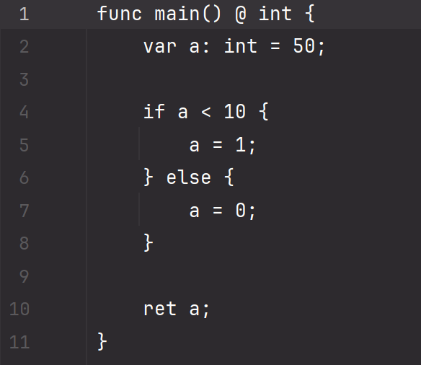
Основная часть: Генератор целевого кода
Создает промежуточный код LLVM IR.

Slide 9
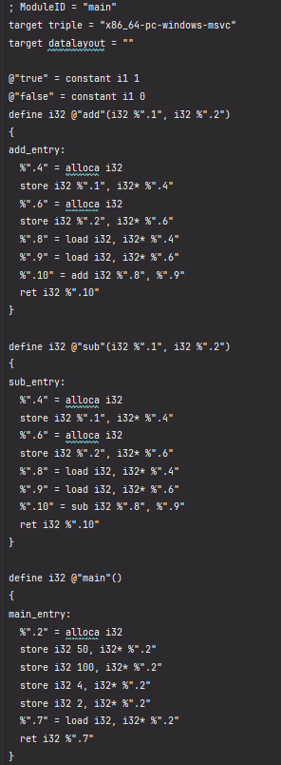
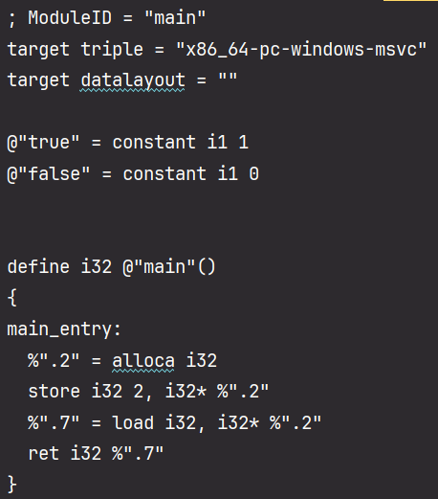
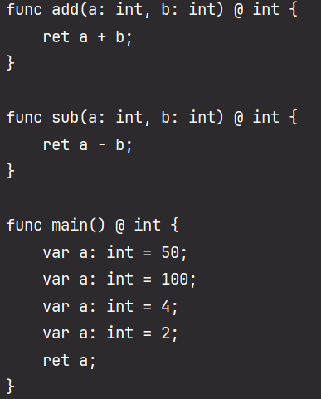
Основная часть: Оптимизатор
Оптимизация неиспользуемых функций
Оптимизация при переопределении переменных

Slide 10
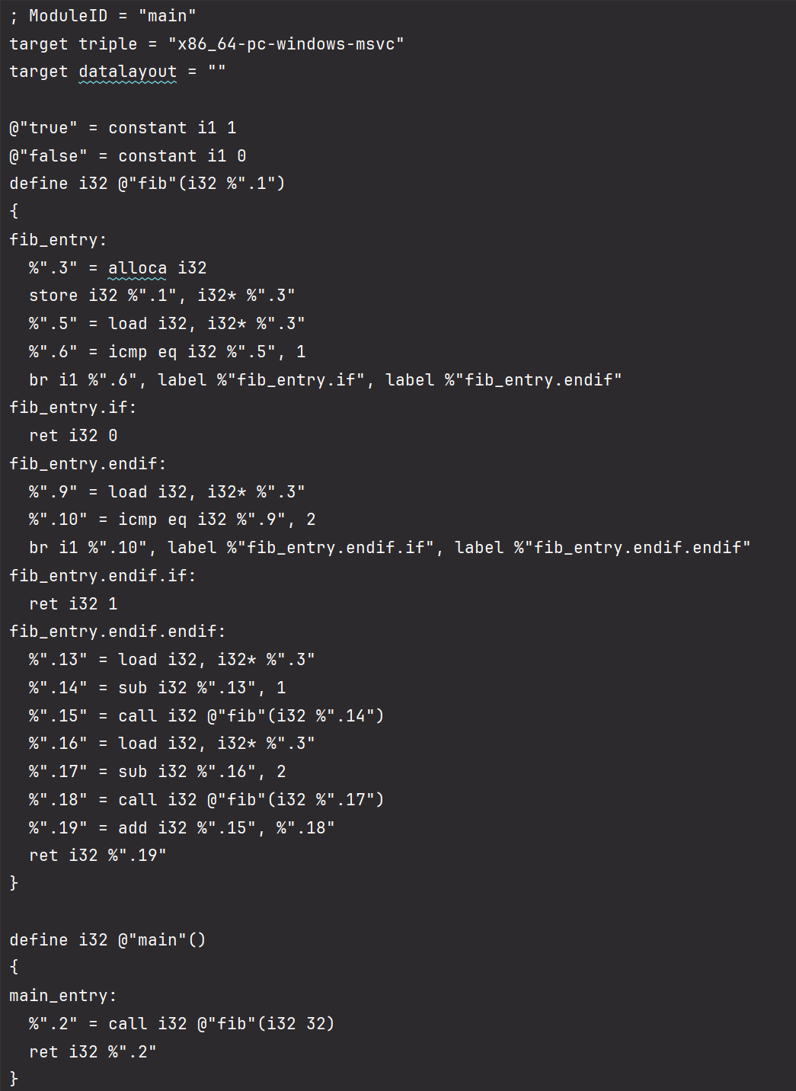
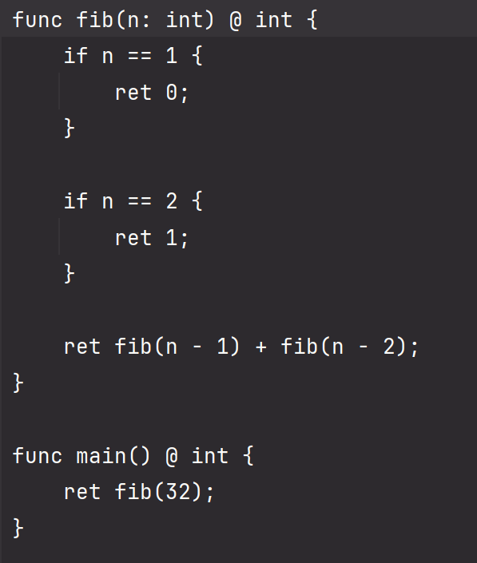

Примеры работы: Рекурсивный алгоритм Фибоначчи

Slide 11
Конец
Спасибо за внимание!

